Slide 1


CLASSIFICAZIONE DI NOTIZIE REAL O FAKE
Davide Porcellini – 816586, Simone D’Amico - 850369
Notes:
Ciao a tutti

Slide 2

INTRODUZIONE
Il lavoro svolto mira a creare dei modelli che riescano a classificare con un certo grado di accuratezza se una nuova notizia che viene fornita in ingresso sia una notizia Fake o True.

Slide 3





WORKFLOW
Preparazione dati iniziali per svolgimento analisi
Rappresentazione del testo per poter addestrare i modelli
Modelli di classificazione per catalogare le nuove notizie
Valutazione modelli e scelta del migliore
Creazione interfaccia per l’utente
Rappresentazione del testo
Modelli di classificazione
Valutazione modelli
Interfaccia utente
Preprocessing

Slide 4

PREPROCESSING
Dati iniziali
Due fonti dati per un totale di più di 50’000 notizie
Testi vuoti o duplicati
Presenza di numerose lingue diverse
Caratteri non alfabetici
Dataset finale
Unico dataset composto da 10’000 notizie
Rimozione testi vuoti e duplicati
Detect lingua inglese
Rimozione caratteri numerici, stopwords, punteggiatura, emoji e parole in lingua straniera
Tokenizzazione
Lemmatization

Slide 5
RAPPRESENTAZIONE DEL TESTO
Rappresentazioni tramite frequenza del testo:
Conteggio frequenza delle occorrenze
Tf-Idf
Dimensioni degli n-grammi: i solo unigrammi, i solo bigrammi, i soli trigrammi, unigrammi e bigrammi, bigrammi e trigrammi e infine tutti e tre insieme.
Grid Search per trovare la dimensione migliore per tipo di rappresentazione

Slide 6
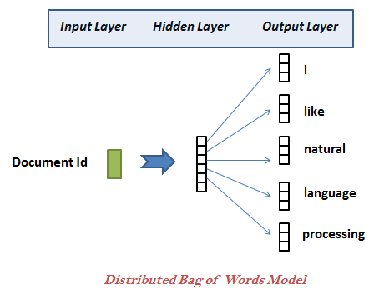
RAPPRESENTAZIONE DEL TESTO
Rappresentazione tramite Word Embeddings → Doc2vec
Modello creato ad hoc dal train set
Modello pretrainato ottenuto da una serie di articoli della Associated Press English dal 2009 al 2015.

Slide 7
MODELLI DI CLASSIFICAZIONE
4 diversi modelli di classificazione:
Logistic Regression
Support Vector Machine
Random Forest
Multi-Layer Perceptron
Metrica di valutazione dei modelli:
Accuracy

Slide 8
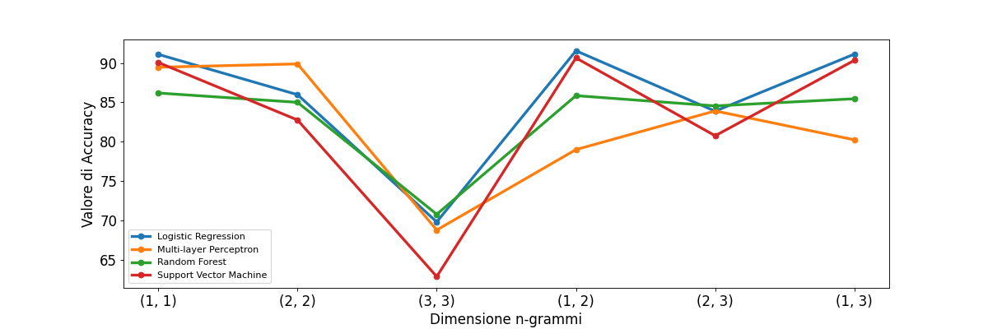
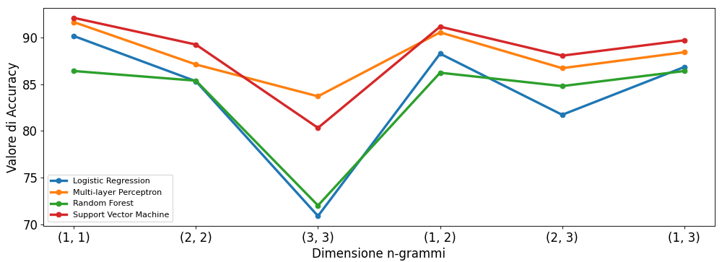
VALUTAZIONE MODELLI
Rappresentazione tramite conteggio frequenza:
Logistic Regression (1,2) – Accuracy = 91,55%
Rappresentazione tramite Tf-Idf:
Support Vector Machine (1,1) – Accuracy = 92,06%
Rappresentazione tramite Word Embedding:
Multi-Layer Perceptron – Accuracy = 88,18%

Slide 9
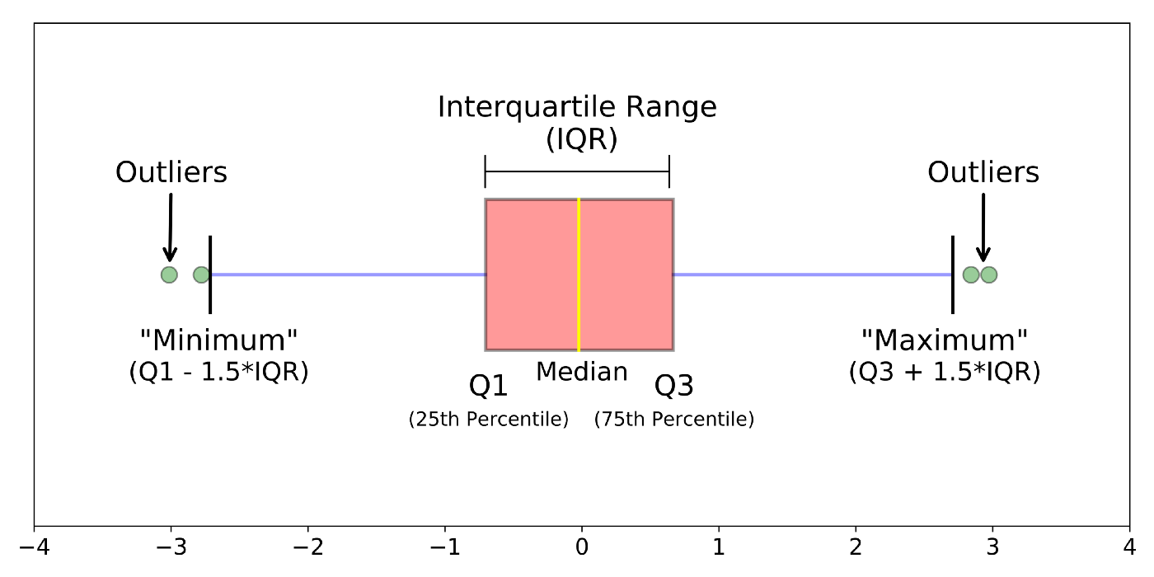
VALUTAZIONE
FILTRAGGIO
Rimozione parole troppo o troppo poco frequenti tramite tecnica Range Interquartile, vengono rimosse separatamente per conteggio frequenza e Tf-Idf.
Regressione Logistica: 68,15%
SVM: 70,85%
Entrambi i modelli sono peggiorati notevolmente

Slide 10
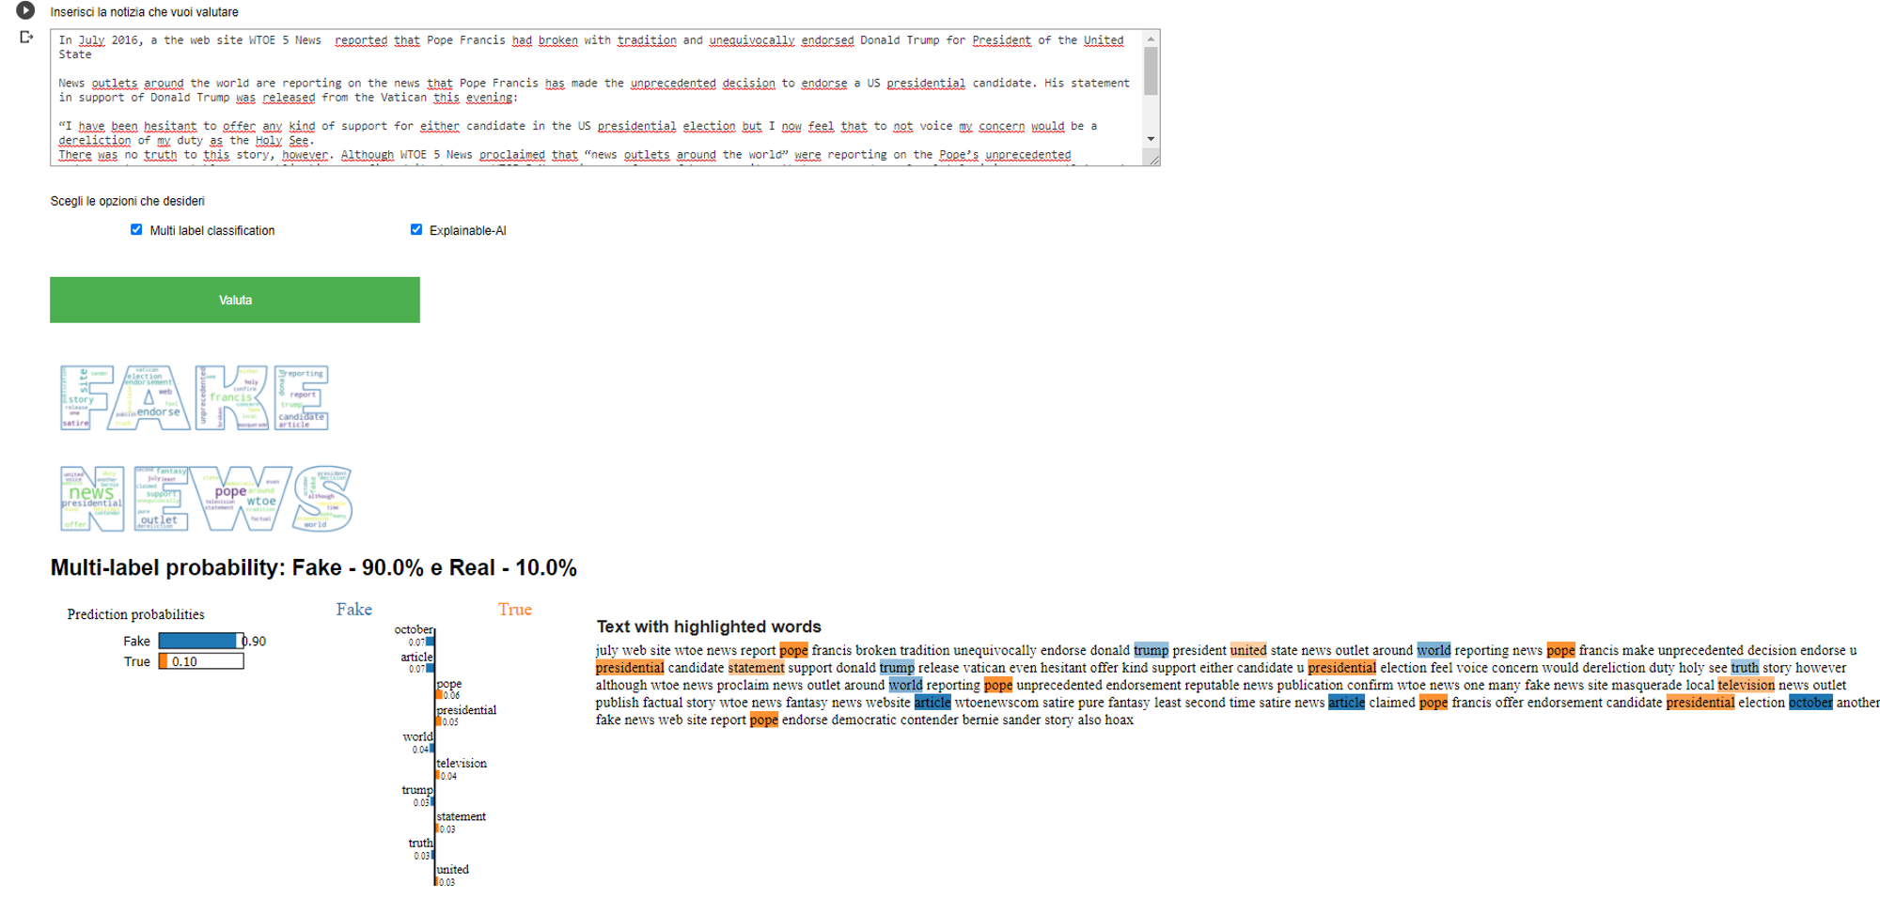
INTERFACCIA UTENTE
Data una nuova notizia restituisce:
Soft classification
Explainable-AI

Slide 11
CONCLUSIONI
1
2
3
SVM – 92.06%
Regressione Logistica - 91.55%
MLP – 88.18%
Rappresentazione tramite il Tf-Idf utilizzando unigrammi
Rappresentazione tramite frequenza utilizzando 1-grammi e 2-grammi.
Rappresentazione tramite Word Embedding
Notes:
© Copyright PresentationGO.com – The free PowerPoint and Google Slides template library

Slide 12

SVILUPPI FUTURI
Maggior potenza computazionale per migliorare architettura Multi-Layer Perceptron per cercare di migliorare precisione di classificazione;
Maggior potenza computazionale per non rinunciare a tutte le notizie che siamo stati costretti a scartare;
Implementare la capacità di riconoscere testi di lingue differenti all'inglese;
Provare diversi modelli di classificazioni o diverse tecniche di filtraggio delle parole poco frequenti o troppo frequenti.

Slide 13
GRAZIE PER L’ATTENZIONE

